Slide 1
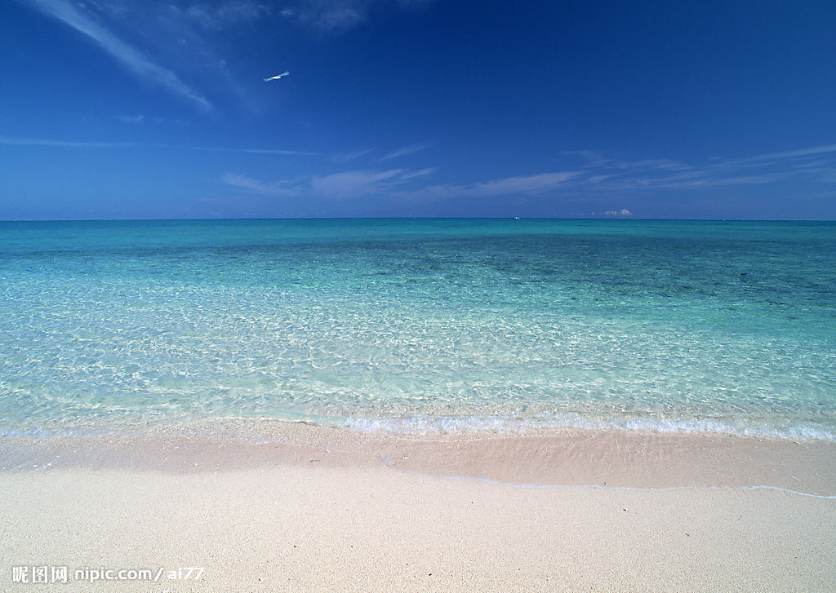
3、烟台的海

Slide 2
qiè qiè
锲而不舍 惬意
石凳 蔚为壮观 嬉笑 崇山峻岭
过滤 恬静 如痴如醉 湛蓝
前赴后继 湿漉漉
呢喃细语 起锚远航
dèng wèi xī chóng jùn
lǜ tián chī zhàn
fù lù
ní nán máo

Slide 3
全文分为三段
第一段（1）：概括介绍烟台北面临海，
有一份独特的海上景观。
第二段（2—5）：具体为我们介绍烟台
海的四季特点。
第三段（6）：赞颂烟台的海和烟台人民。

Slide 4
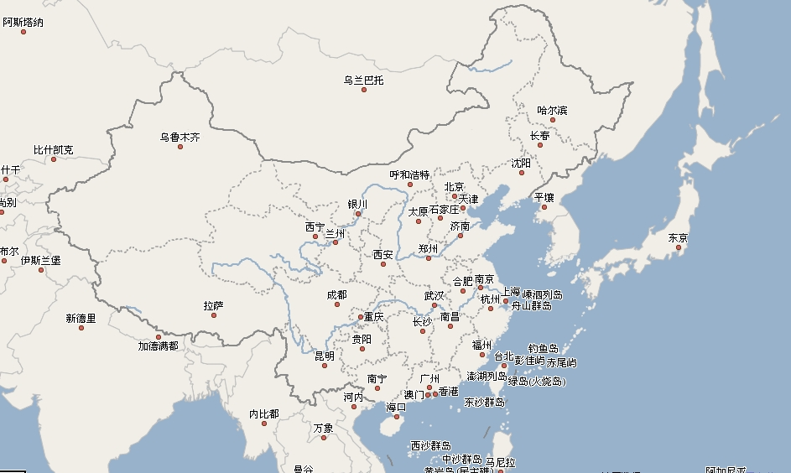
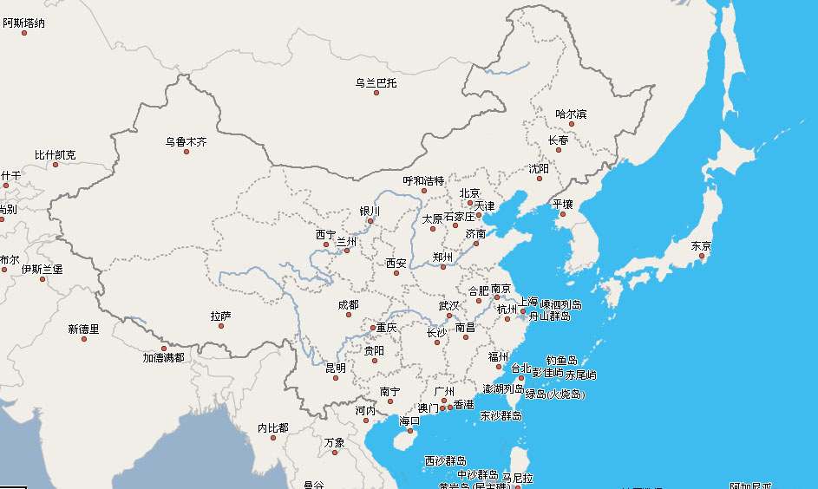
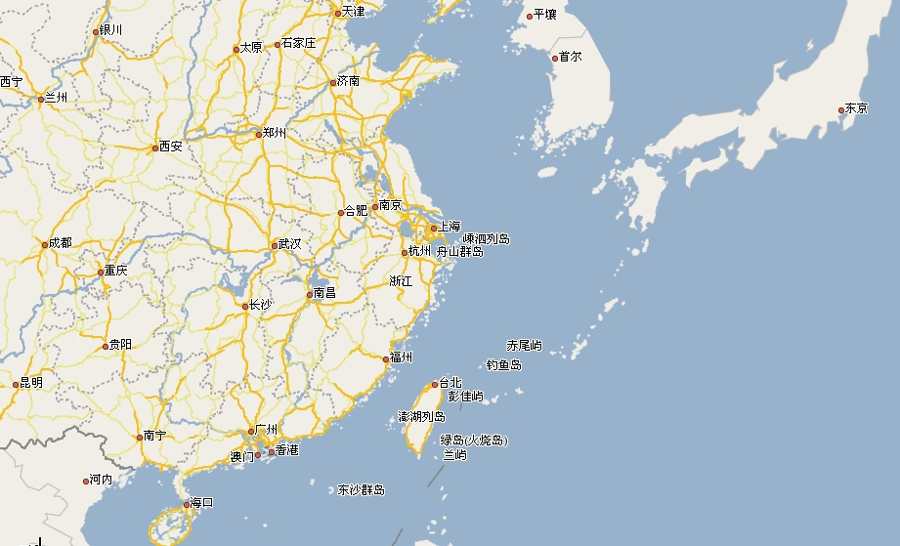
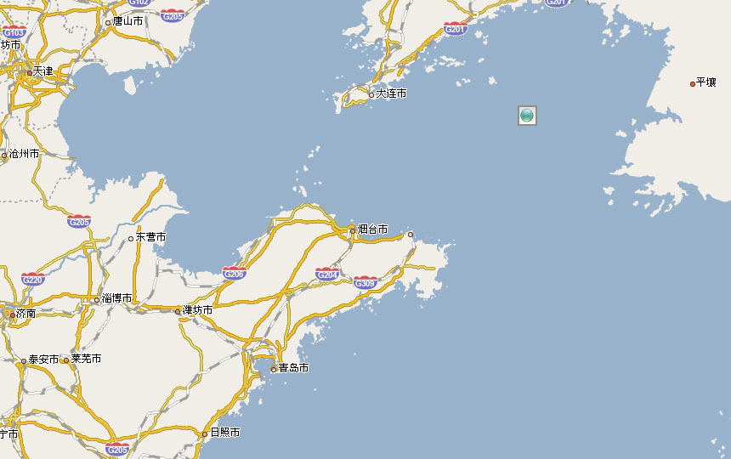
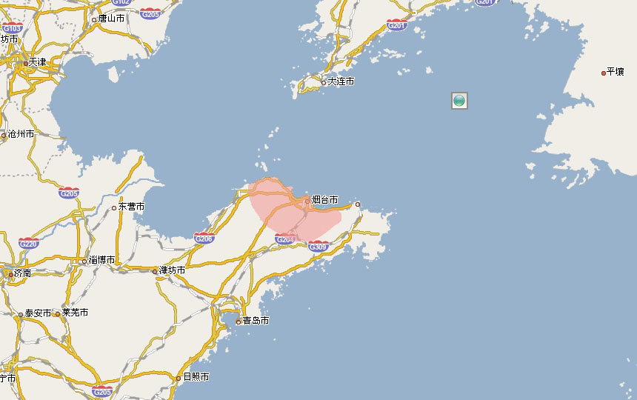
北
烟 台
东
北 面
东
面
太
平
洋
太
平
洋
烟 台
南 面

Slide 6
中国的沿海城市，东面或南面临海的居多，北面临海的却很少。烟台恰是北面临海，所以便有了一份独特的海上景观。

Slide 7
烟台的海，是一幅画，是一道广阔的背景，是一座壮丽的舞台。世世代代的烟台人在这里上演着威武雄壮的话剧。

Slide 8
告别了冬日的凝重、春日的轻盈、夏日的浪漫，秋天的海平添了几分充实与忙碌。

Slide 9

冬天，深褐色的海面显得很凝重。来自西伯利亚的寒流经常气势汹汹地掠过这片海域。小山似的涌浪像千万头暴怒的狮子，从北边的天际前赴后继、锲而不舍地扑向堤岸，溅起数丈高的浪花，发出雷鸣般的轰响，有时竟把岸边数百斤重的石凳掀到十几米远的马路中央。每到这巨浪拍岸的日子，许多烟台人和外地的游客，纷纷顶着寒风跑到岸边，观赏这蔚为壮观的景象。有的不顾被浪花打湿衣服，站在岸边，用那数丈高的浪花作背景拍照留念，形成一道壮丽的风景线。

Slide 10
冬天，深褐色的海面显得很凝重。来自西伯利亚的寒流经常气势汹汹地掠过这片海域。小山似的涌浪像千万头暴怒的狮子，从北边的天际前赴后继、锲而不舍地扑向堤岸，溅起数丈高的浪花，发出雷鸣般的轰响，有时竟把岸边数百斤重的石凳掀到十几米远的马路中央。每到这巨浪拍岸的日子，许多烟台人和外地的游客，纷纷顶着寒风跑到岸边，观赏这蔚为壮观的景象。有的不顾被浪花打湿衣服，站在岸边，用那数丈高的浪花作背景拍照留念，形成一道壮丽的风景线。
||

Slide 11
小山似的涌浪像千万头暴怒的狮子，从北边的天际前赴后继、锲而不舍地扑向堤岸，溅起数丈高的浪花，发出雷鸣般的轰响，有时竟把岸边数百斤重的石凳掀到十几米远的马路中央。

Slide 12
小山似的涌浪像千万头暴怒的狮子，从北边的天际前赴后继、锲而不舍地扑向堤岸，溅起数丈高的浪花，发出雷鸣般的轰响，有时竟把岸边数百斤重的石凳掀到十几米远的马路中央。
写出了海浪的气势汹汹。

Slide 13
小山似的涌浪像千万头暴怒的狮子，从北边的天际前赴后继、锲而不舍地扑向堤岸，溅起数丈高的浪花，发出雷鸣般的轰响，有时竟把岸边数百斤重的石凳掀到十几米远的马路中央。
连贯动词生动地显示浪头的速度快、来势猛、力量大。

Slide 14
小山似的涌浪像千万头暴怒的狮子，从北边的天际前赴后继、锲而不舍地扑向堤岸，溅起数丈高的浪花，发出雷鸣般的轰响，有时竟把岸边数百斤重的石凳掀到十几米远的马路中央。

Slide 15
作者以“小山”相喻，写出了涌浪外观的高、大；
以“千万头暴怒的狮子”相比，突出了涌浪来势之凶、场面之大；
“雷鸣般的轰响”描写了冬季烟台海边的声音，凸现了声音之大。
以溅起的浪花“数丈高” 、“竟把岸边数百斤重的石凳掀到十几米远的马路中央”，写出了涌浪力量之巨大。

Slide 16
小山似的涌浪像千万头暴怒的狮子，从北边的天际前赴后继、锲而不舍地扑向堤岸，溅起数丈高的浪花，发出雷鸣般的轰响，有时竟把岸边数百斤重的石凳掀到十几米远的马路中央。
“排山倒海”“震耳欲聋”

Slide 17
小山似的涌浪像千万头暴怒的狮子，从北边的天际前赴后继、锲而不舍地扑向堤岸，溅起数丈高的浪花，发出雷鸣般的轰响，有时竟把岸边数百斤重的石凳掀到十几米远的马路中央。

Slide 18
那条白线很快地向我们移来，逐渐拉长，变粗，横贯江面。再近些，只见白浪翻滚，形成一道两丈多高的白色城墙。浪潮越来越近，犹如千万匹白色战马齐头并进，浩浩荡荡地飞奔而来；那声音如同山崩地裂，好像大地都被震得颤动起来。
——《观潮》

Slide 19
小山似的涌浪像千万头暴怒的狮子，从北边的天际前赴后继、锲而不舍地扑向堤岸，溅起数丈高的浪花，发出雷鸣般的轰响，有时竟把岸边数百斤重的石凳掀到十几米远的马路中央。
——《烟台的海》
那条白线很快地向我们移来，逐渐拉长，变粗，横贯江面。再近些，只见白浪翻滚，形成一道两丈多高的白色城墙。浪潮越来越近，犹如千万匹白色战马齐头并进，浩浩荡荡地飞奔而来；那声音如同山崩地裂，好像大地都被震得颤动起来。
——《观潮》

Slide 20
小山似的涌浪像千万头暴怒的狮子，
小山似的涌浪像 ，
小山似的涌浪像 ，
千万匹奔腾的骏马
千万头狂奔的野牛

Slide 21
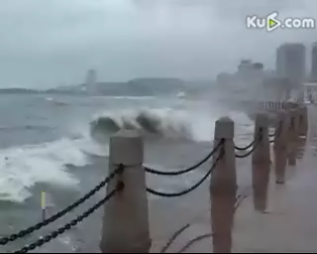

Slide 22
更多精彩课件请到www.25192.com下载
小松鼠课件站
www.25192.com

Slide 23
小山似的涌浪像千万头暴怒的狮子，从北边的天际前赴后继、锲而不舍地扑向堤岸，溅起数丈高的浪花，发出雷鸣般的轰响，有时竟把岸边数百斤重的石凳掀到十几米远的马路中央。

Slide 24
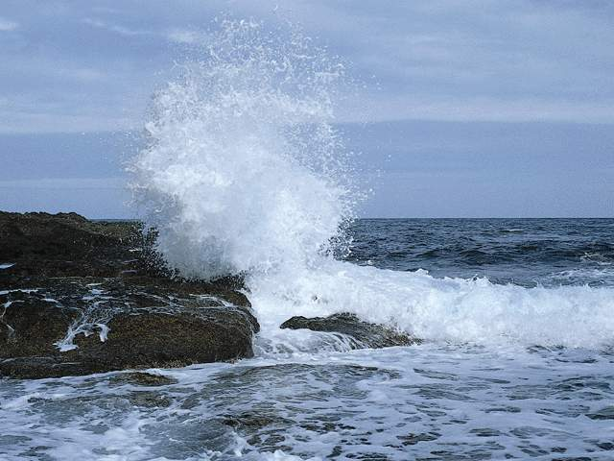

Slide 25
每到这巨浪拍岸的日子，许多烟台人和外地的游客，纷纷顶着寒风跑到岸边，观赏这蔚为壮观的景象。还有的不顾被浪花打湿衣服，站在岸边，以那数丈高的浪花作背景拍照留念，形成一道壮丽的风景线。

Slide 26
每到这巨浪拍岸的日子，许多烟台人和外地的游客，纷纷顶着寒风跑到岸边，观赏这蔚为壮观的景象。还有的不顾被浪花打湿衣服，站在岸边，以那数丈高的浪花作背景拍照留念，形成一道壮丽的风景线。
写游人，是为了映衬涌浪之壮观诱人，突出烟台的海具有强大的吸引力。

Slide 27


自学提示
1、四人小组对春、夏、秋的段落进行学习交流。
2、试着用小标题概括海的特点、人的活动，做好旁批，并用“ ”和“ ”划出相关语句。

Slide 28
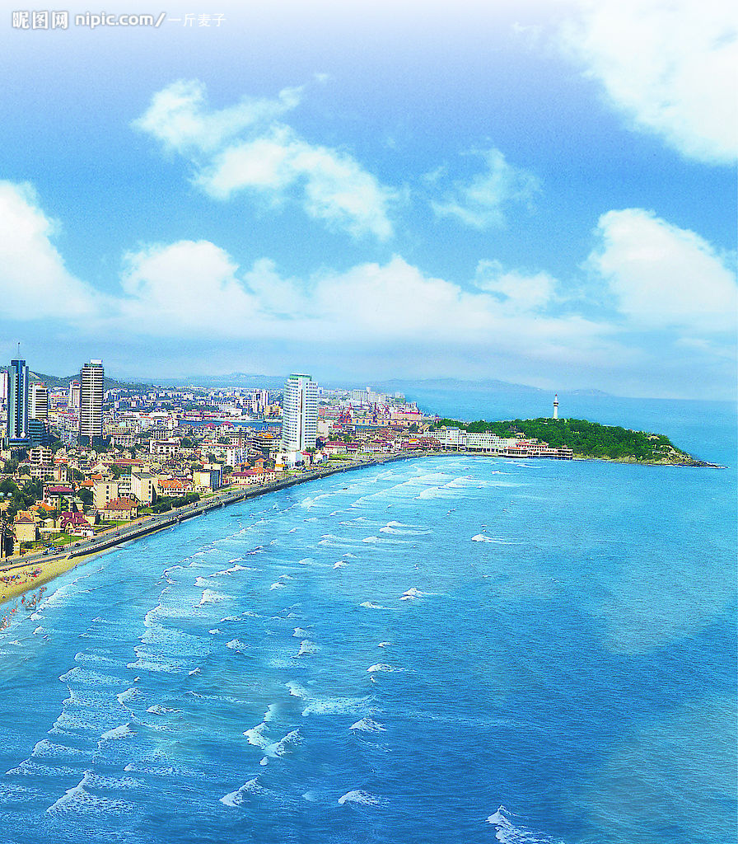
春天的海

Slide 29
微波泛起，一道道白色的浪花，从北面遥远的地平线嬉笑着追逐着奔向岸边，刚一触摸到岸边的礁石、沙滩，又害羞似的退了回去，然后又扑了上来，像个顽皮的孩子。

Slide 30
微波泛起，一道道白色的浪花，从北面遥远的地平线嬉笑着追逐着奔向岸边，刚一触摸到岸边的礁石、沙滩，又害羞似的退了回去，然后又扑了上来，像个顽皮的孩子。

Slide 31
微波泛起，一道道白色的浪花，从北面遥远的地平线嬉笑着追逐着奔向岸边，刚一触摸到岸边的礁石、沙滩，又害羞似的退了回去，然后又扑了上来，像个顽皮的孩子。
形象地表现夏天的海轻盈的特点。

Slide 32
春天是播种的季节，大海也不例外。脱去冬装的渔民们驾船驶过平静的海面，到养殖区去播下希望的种苗，期待着收获的季节。

Slide 33
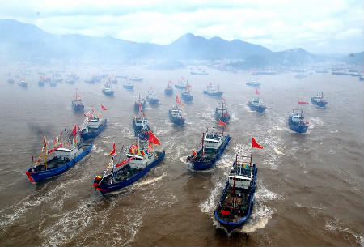

Slide 34
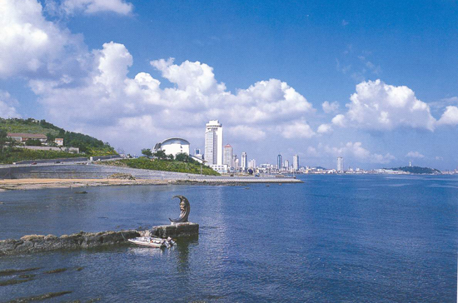
夏天的海

Slide 35
夏天，来自南太平洋的风使许多南面临海的城市感到湿漉漉的，而这股带着潮气的风经过胶东半岛崇山峻岭的阻拦、过滤，到达北面临海的烟台时，只剩下凉爽和惬意。因此，夏日烟台的海常常水平如镜，宛如一个恬静、温柔的少女。

Slide 36
夏天，来自南太平洋的风使许多南面临海的城市感到湿漉漉的，而这股带着潮气的风经过胶东半岛崇山峻岭的阻拦、过滤，到达北面临海的烟台时，只剩下凉爽和惬意。因此，夏日烟台的海常常水平如镜，宛如一个恬静、温柔的少女。

Slide 37
清晨，
太阳像被水冲洗过的红色气球，飘飘悠悠地浮出水面，海面上拖着长长的倒影，每一次的海边日出都使人如痴如醉。 平静的海面倒映着万家灯火，岸边的石凳上坐满了游人，他们脚下，是海浪与堤岸的呢喃细语。
傍晚，

Slide 38
清晨，
太阳像被水冲洗过的红色气球，飘飘悠悠地浮出水面，海面上拖着长长的倒影，每一次的海边日出都使人如痴如醉。 平静的海面倒映着万家灯火，岸边的石凳上坐满了游人，他们脚下，是海浪与堤岸的呢喃细语。
傍晚，

Slide 39
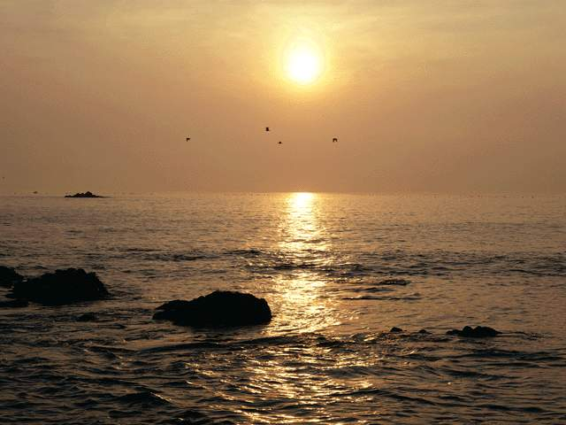
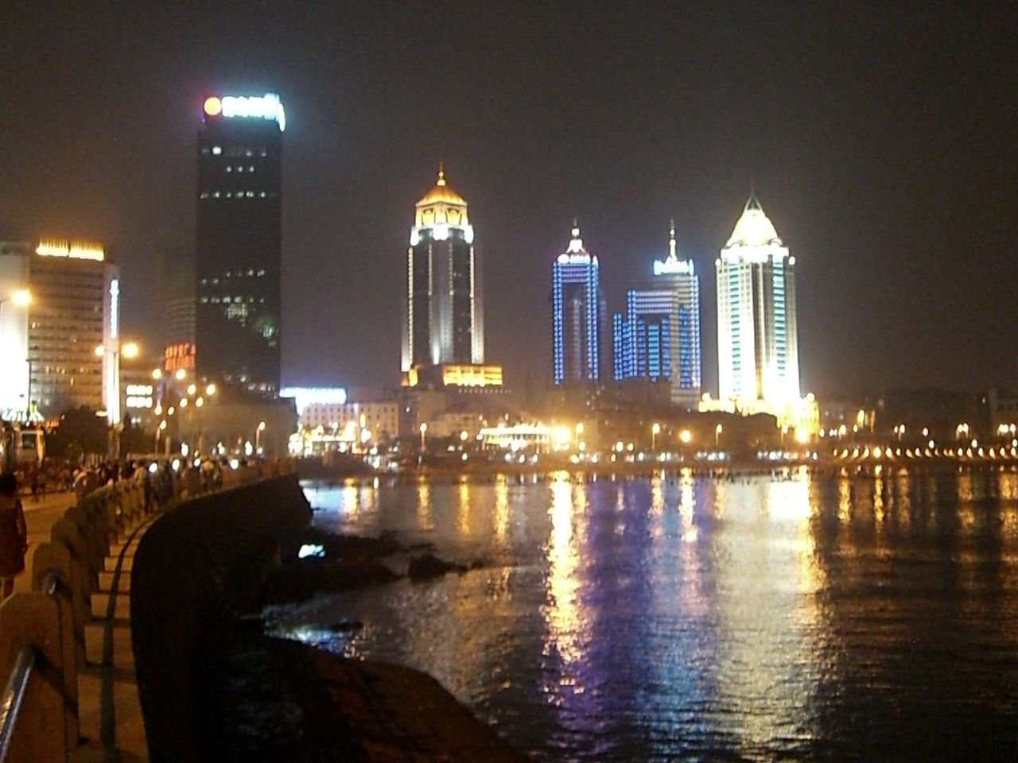

Slide 40
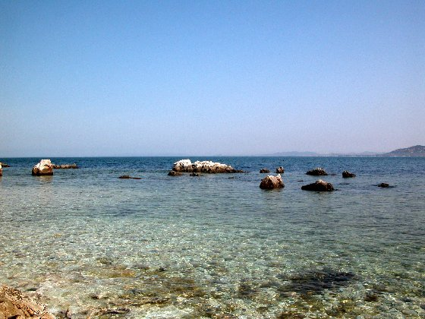
秋天的海

Slide 41
走出夏日的浪漫，烟台的海步入秋天的高远。

Slide 42
久居这座城市的人都有这样的体验：一到立秋这天，海水立刻变得格外湛蓝，天空也显得格外明朗，较之昨日，空气中立刻就有了秋的凉意。

Slide 43
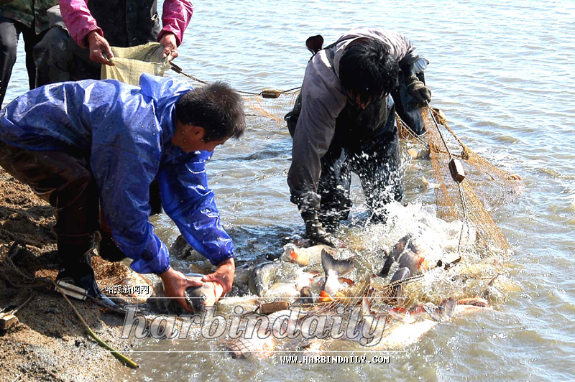
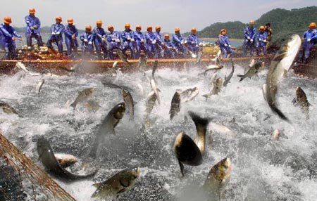
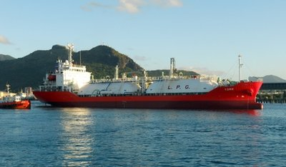

Slide 44
默读第二部分，想一想：作者为什么将冬天的海放到一开始来介绍呢？
一般的地方，冬天是萧条、冷落的，而冬天烟台的海却是一道壮丽的风景线，又显得那么凝重。冬天烟台的海景象尤为独特，所以一开始就介绍它。

Slide 45
冬：
春：
夏：
秋：
凝重
轻盈
浪漫
高远

Slide 46
烟台的海，是一幅画，是一道广阔的背景，是一座壮丽的舞台。世世代代的烟台人在这里上演着威武雄壮的话剧。

Slide 47
联系全文，体会这是怎样的画、怎样的背景、怎样的舞台？
说是一幅画，是因为它像画一样美丽多姿；说是广阔的背景，是因为它是烟台人物质、文化生活的依托；说是壮丽的舞台，是因为它为烟台人的生存、发展、创造提供了巨大的空间。

Slide 48
烟台的海，是一幅画，是一道广阔的背景，是一座壮丽的舞台。世世代代的烟台人在这里上演着威武雄壮的话剧。

Slide 49
（1）小山似的涌浪像千万头暴怒的狮子，从北边的天际前赴后继、锲而不舍地扑向堤岸 。
这个“扑”写出了浪非常高，形象地表现出了海浪来势猛，波浪高，速度快，力量大的特点。

Slide 50
（2）微波泛起，一道道白色的浪花，从北面遥远的地平线嬉笑着追逐着奔向岸边，刚一触摸到岸边的礁石、沙滩，又害羞似的退了回去，然后又扑了上来，像个顽皮的孩子。
这个“扑”写出了波浪十分轻柔，形象地表现出了波浪在这个季节是十分柔和的。

Slide 51
小山似的涌浪像千万头暴怒的狮子，从北边的天际前赴后继、锲而不舍地扑向堤岸，溅起数丈高的浪花，发出雷鸣般的轰响，有时竟把岸边数百斤重的石凳掀到十几米远的马路中央。
微波泛起，一道道白色的浪花，从北面遥远的地平线嬉笑追逐着奔向岸边，刚一触摸到岸边的礁石、沙滩，又害羞似的退了回去，然后又扑上来，像个顽皮的孩子。
夏日烟台的海，常常水平如镜，宛如一个恬静、温柔的少女。
一到立秋这天，海水立刻变得格外湛蓝，天空也显得格外明朗，较之昨日，空气中立刻就有了秋的凉意。

